Slide 1
Индивидуальный проект
Детское развивающее приложение
BrainChild
Город: Новосибирск
Площадка: МАОУ Инженерный лицей НГТУ
Учащийся: Наумов Александр
Преподаватель: Муль Павел Фридрихович

Slide 2
Цель: Создание приложение, в котором ребёнок сможет познакомиться и изучить алфавит, а также закрепить знания букв и цифр в небольших играх.

Slide 3
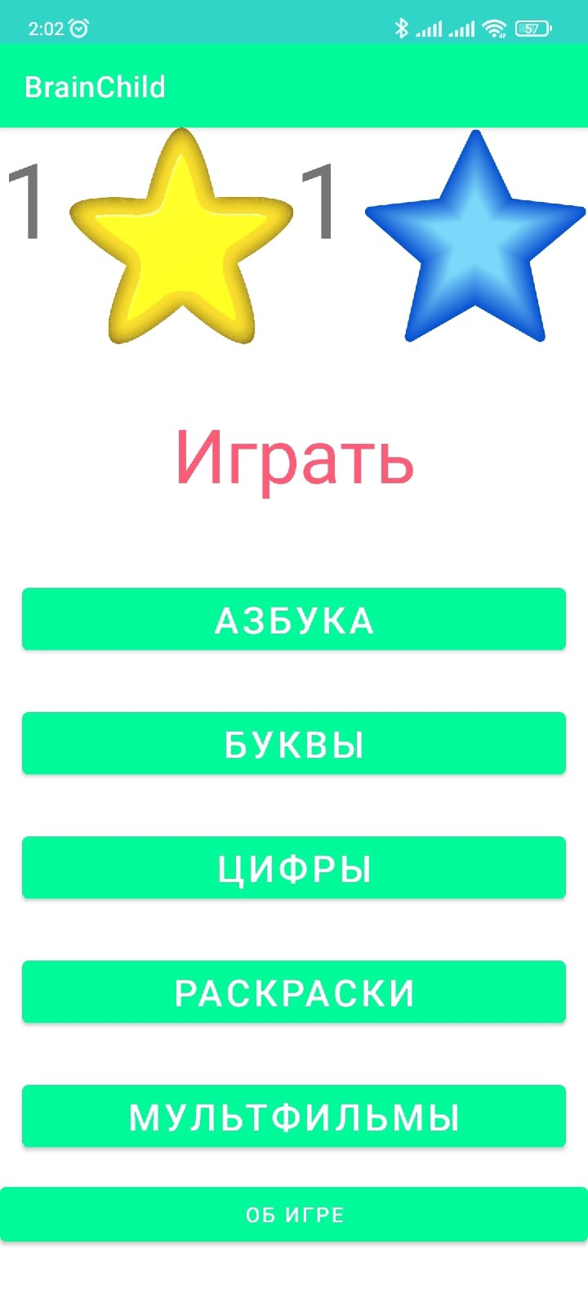
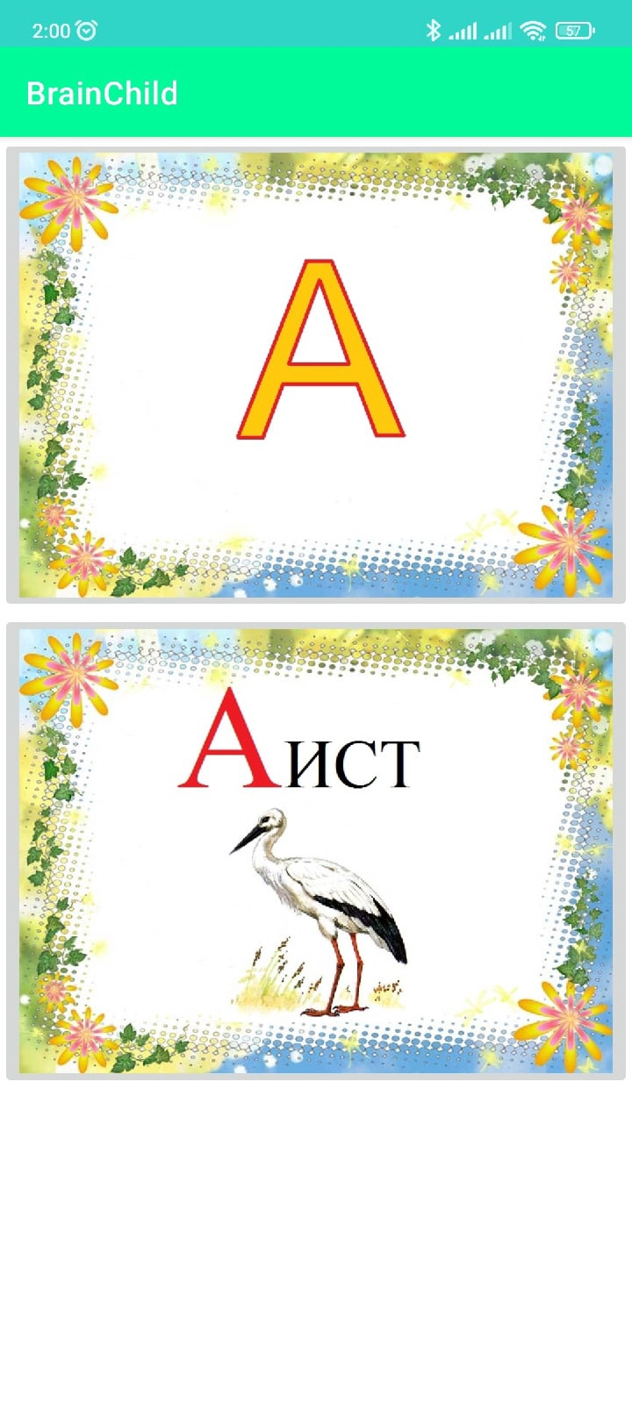
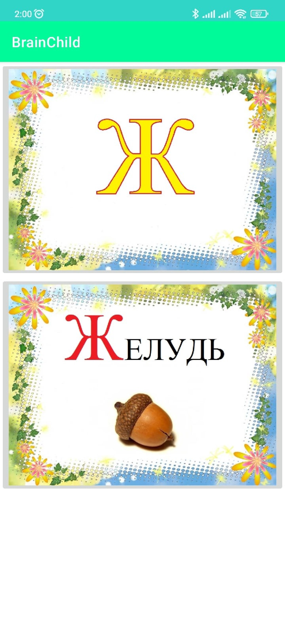

Slide 4
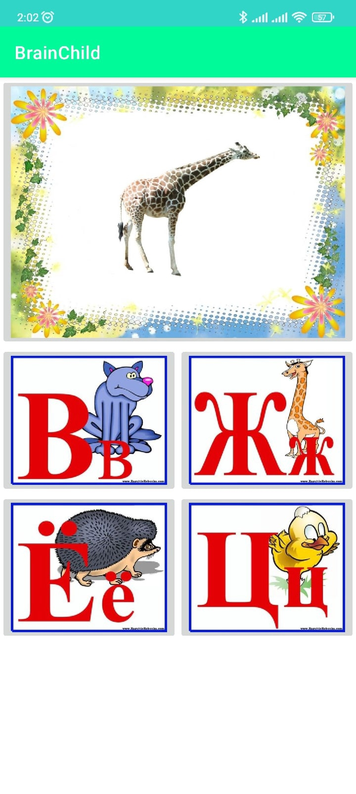
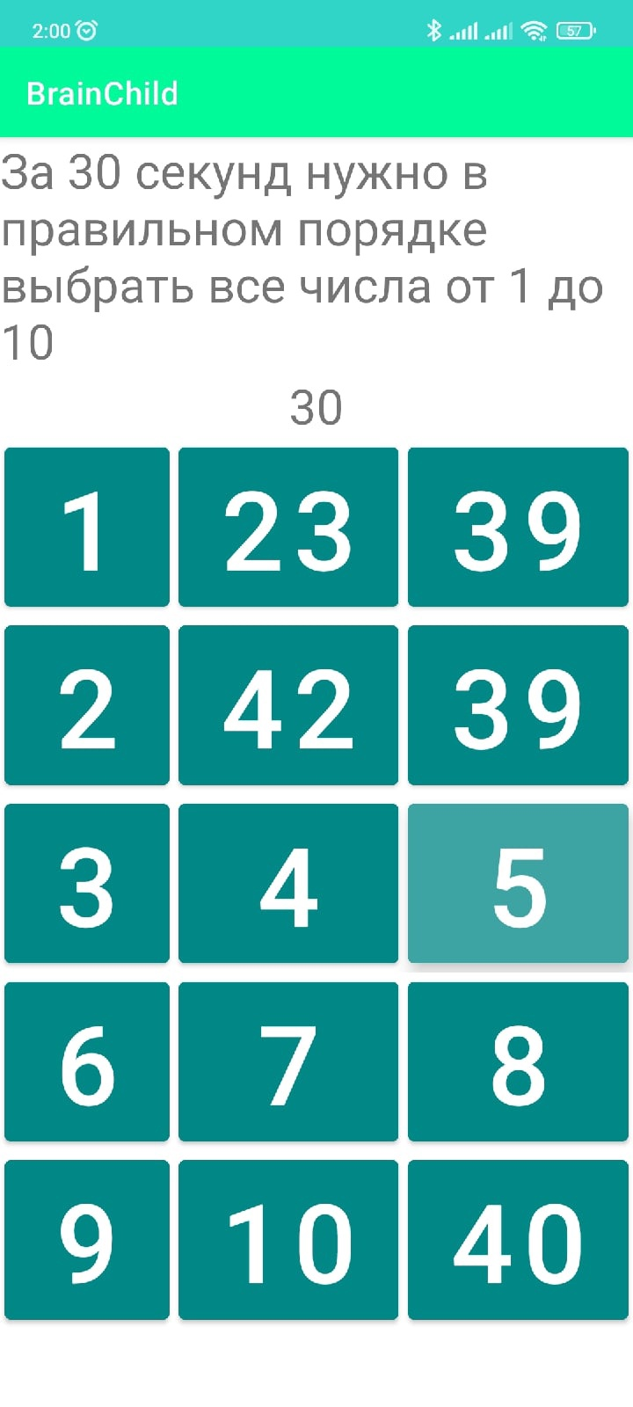

Slide 5
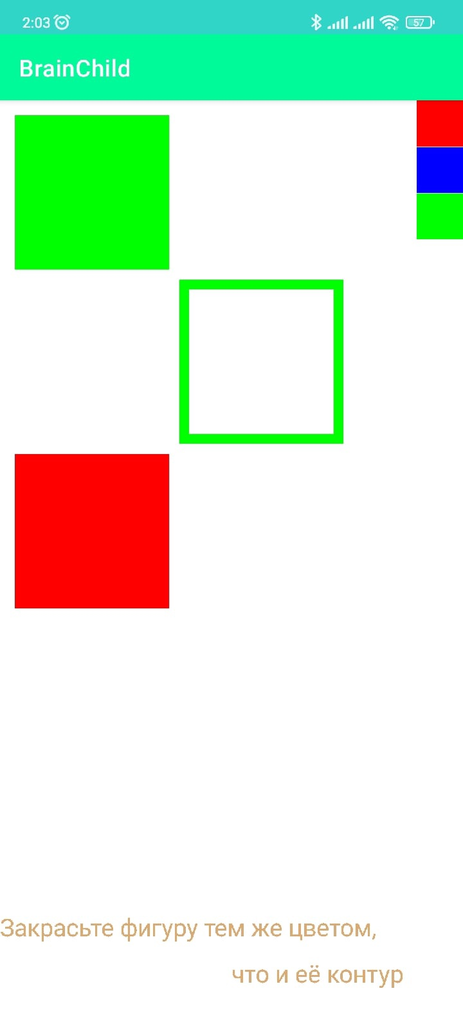
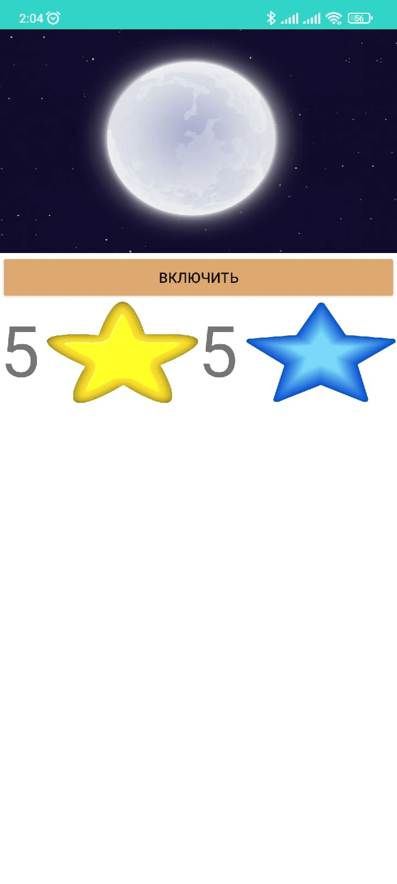

Slide 6

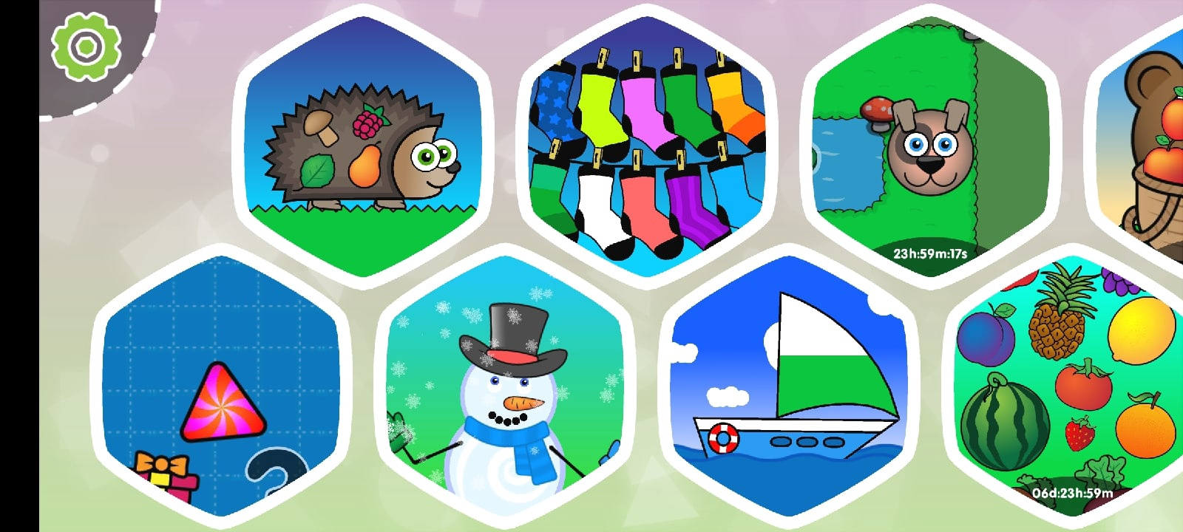

Сравнение с другими играми
Минусы:
Игры на один раз
Открыты не все игры, платная подписка
Только горизонтальное расположение
Плюсы:
Анимированные кнопки
Красочные, различные игры

Slide 7
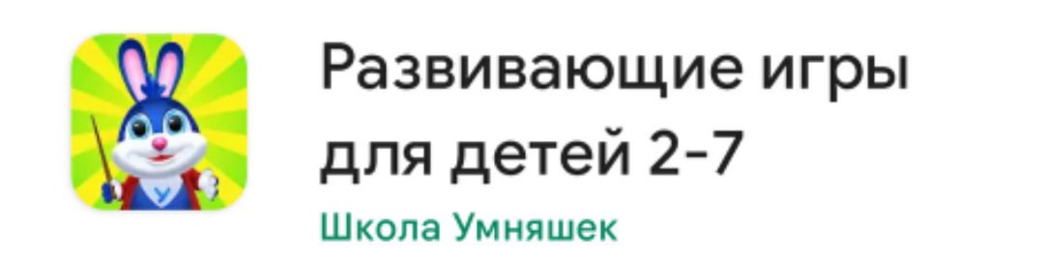
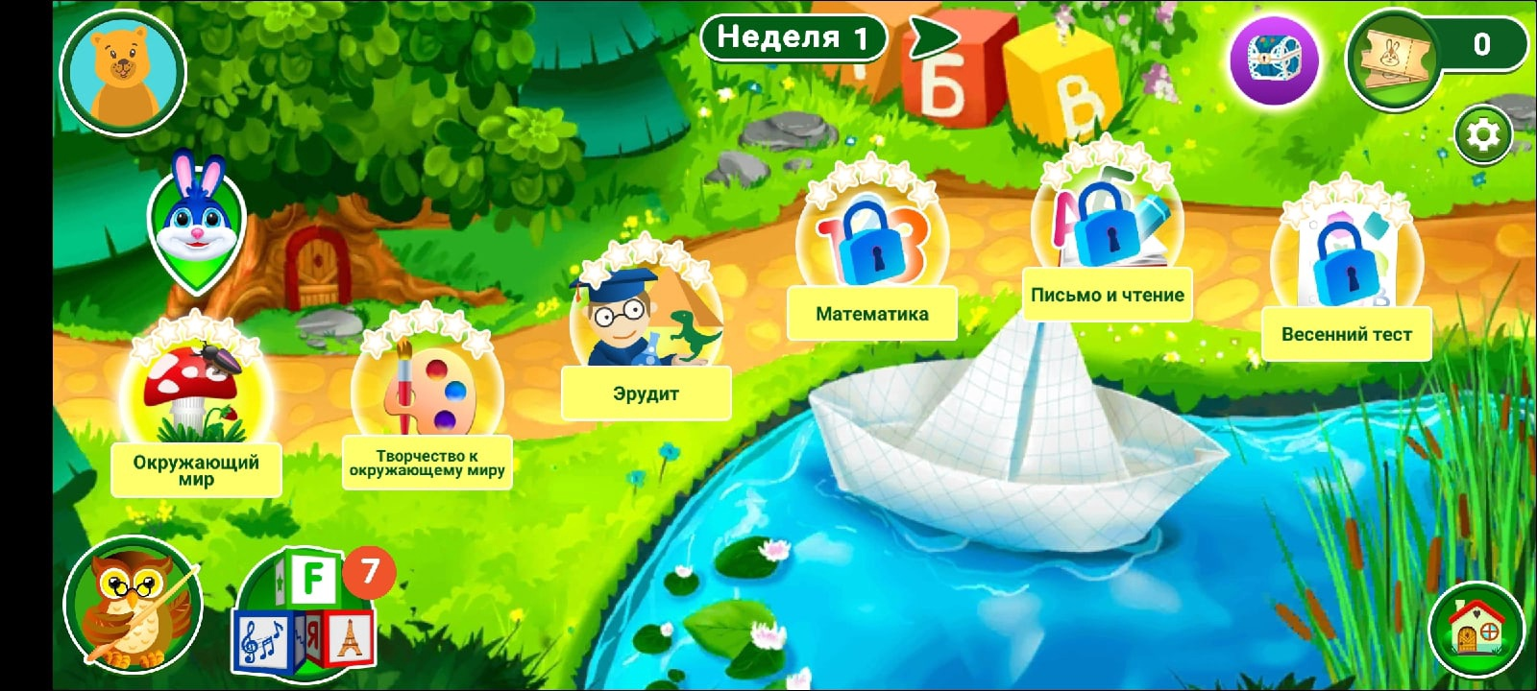
Сравнение с другими играми
Минусы:
Платная подписка, без нее открыто очень мало
Только горизонтальное расположение
Плюсы:
Красочная, красивая картинка

Slide 8
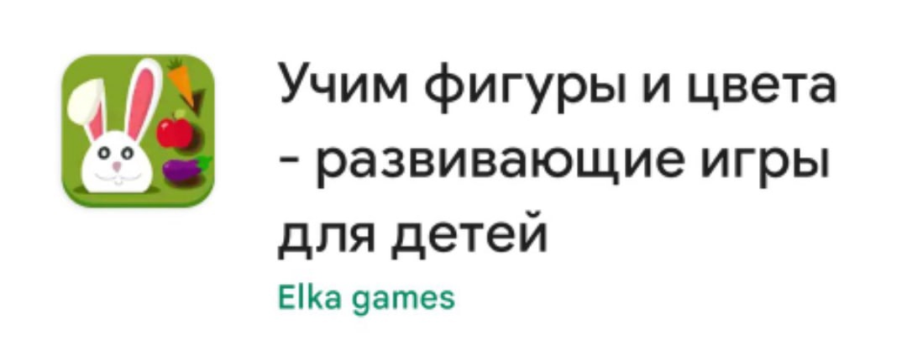
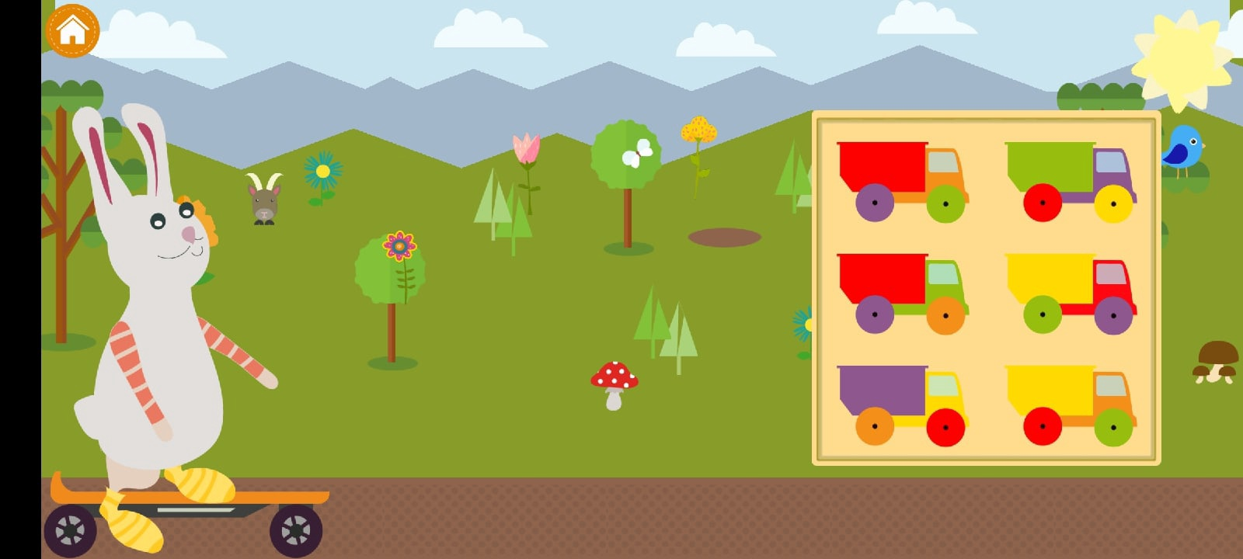
Сравнение с другими играми
Минусы:
Только горизонтальное расположение
Плюсы:
Динамичная картинка

Slide 9
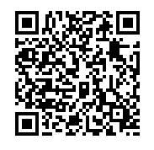
Скачать можно через Qr-код:

Slide 10
Планируется добавить:
Рейтинг и усложнение в задании по цифрам
Изменение раскраски
Статистика по заданиям по буквам
Изменить кнопки на главном экране
Итог:
Получилось сделать детское развивающее приложение с играми на темы по буквам и цифрам, а также азбуку с голосовым сопровождением, небольшие задания на раскрашивание, а также плеер с мультфильмами.

